Slide 1
微机原理与接口技术
第七章 存储器扩展
主讲人：刘炳涛
Email: liubingtao@hdu.edu.cn
Tel: 18626874808
Office:科技馆512室

Slide 2
存储器分类（背景知识）
随机存取存储器
（RAM）
静态RAM（SRAM）
内存
动态RAM（DRAM）
只读存储器
（ROM）
只读存储器（ROM）
可编程ROM（PROM）
硬盘
可擦除PROM（EPROM）
存
储
器
外存
软盘
电可擦除可编程ROM（E²PROM）
磁带
闪存盘
闪存Flash Memory
光盘
高速缓冲存储器Cache
Notes:
1
杭州电子科技大学 自动化学院
1

Slide 3
内容提要
1. MCS51系统扩展及结构
2. 存储器扩展与编址技术

Slide 4
单片机内资源少，容量小，在进行较复杂过程的控制时，它自身的功能远远不能满足需要。为此，应扩展其功能。
MCS-51单片机的扩展性能较强，根据需要可扩展：
ROM、RAM；
定时 / 计数器；
并行I / O口、串行口；
中断系统
地址总线 AB
CPU
存
储
器
I/O
接
口
输
入
设
备
I/O
接
口
输
出
设
备
数据总线 DB
控制总线 CB

Slide 5
80C51系列单片机有很强的外部扩展能力。外部扩展可分为并行扩展和串行扩展两大形式。
并行扩展：是指利用单片机的三组总线（AB、DB、CB）进行的系统扩展，
串行扩展：利用串行总线（SPI三线总线、I²C双线）进行系统扩展。
在高速应用场合，并行扩展法占主导地位。
串行扩展多应用于速度要求不高、接口器件体积小，节约电路板空间和成本、连线少。

Slide 6
一、单片机最小系统
使单片机能运行的最少器件构成的系统，就是最小系统。
对于片内有ROM型单片机，其自身可以构成最小系统.
有ROM芯片：89C51等，不必扩展ROM，只要有复位、晶振电路
8051
8751
8031
XTAL1
P0
8
P1
8
XTAL2
P2
8
P3
8
+5V
+5V
RST
EA

Slide 7
三总线的概念
地址总线—— AB，P0口提供（A7 ~ A0）；
P2口提供（A15 ~ A8），共16位。
数据总线—— DB，P0口提供（D7 ~ D0），共8位。
控制总线—— CB，ALE 、/EA 、/PSEN 、/RD 、/WR等。
8051
8751
8031
A8~A15
P2
ALE
地址锁存器(74LS373)
地址总线
A0~A7
P0
D0~D7
数据总线
PSEN
WR
控制总线
RD

Slide 8
1、数据线的连接
P0口的八位线承担此任，此时不用外接上拉电阻。WHY？
2、地址线的连接
P0口承担地址低八位线，A0 ~ A7；
P2口承担地址高八位线。A8 ~ A15。
注意：P0口线地址 / 数据分时复用，需用地址锁存器
74LS373或74LS573锁存地址。

Slide 9
3、控制线的连接
对存储器来讲控制线无非是：芯片的选通(CS)控制、读写(RD,WR控制。
单片机与外部器件数据交换要遵循两个重要原则：
地址唯一性，一个单元一个地址。
同一时刻，CPU只能访问一个地址，即只能与一个单元交换数据。
不交换时:外部器件处于锁闭状态，对总线呈浮空状态。

Slide 10
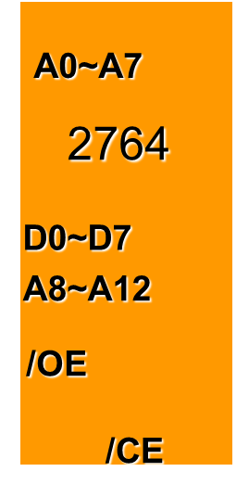
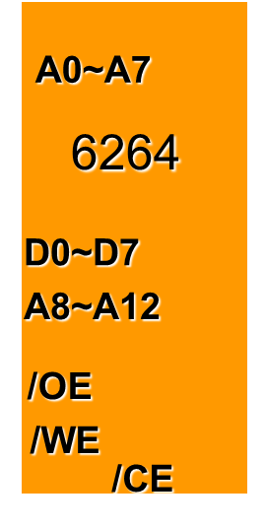
选通：CPU与器件交换数据或信息，需先发出选通信号
/CE或/CS，以便选中芯片。
读 / 写：CPU向外部设备发出的读/写控制命令。
EPROM：/OE /PSEN
SRAM： /WE /WR
/OE /RD
8K的ROM
8K的RAM
存储器芯片在系统中地址分布由两个因素决定：
芯片本身的地址线（与容量有关）
芯片选通信号的获得方式。

Slide 11
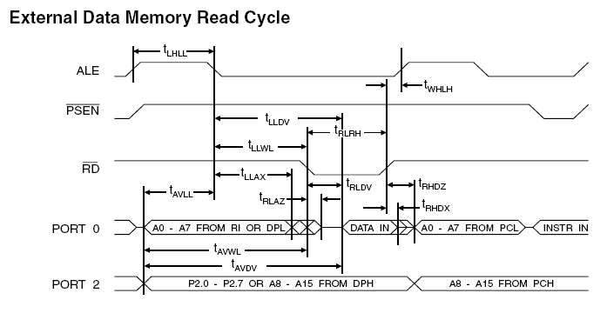
外部RAM指令时序
外部数据存储器RAM读指令的时序
使用 MOVX A，@DPTR
MOVX A, @Ri

Slide 12
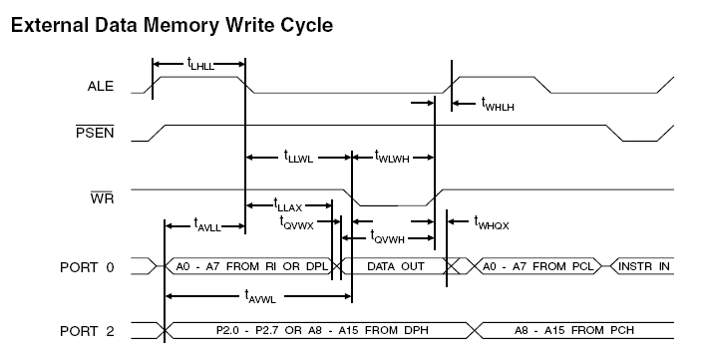
外部RAM指令时序
外部数据存储器RAM写指令的时序
MOVX @DPTR, A
MOVX @Ri, A

Slide 13
内容提要
1. MCS51系统扩展及结构
2. 存储器扩展与编址技术

Slide 14
8051存储结构图
FFFFH | 64KB RAM
0100H
00FFH
0000H
FFFFH | 64KB ROM
1000H
0FFFH | /EA=0
0000H
8051内核MCU内部存储器
0FFFH | 4KB ROM /EA=1
0000H
RAM
SFR
FFH | @Ri
80H
7FH | @Ri direct
00H
direct
片外数据存储器
片外数据存储器

Slide 15
只读存储器ROM
EPROM 2764引脚说明
V_{PP}
A₁₂
A₇
A₆
A₅
A₄
A₃
A₂
A₁
A₀
D₀
D₁
D₂
GND
1
2
3
4
5
6
7
8
9
10
11
12
13
14
28
27
26
25
24
23
22
21
20
19
18
17
16
15
V_{CC}
PGM
NC
A₈
A₉
A₁₁
OE
A₁₀
CE
D₇
D₆
D₅
D₄
D₃
A₁₂～A₀：地址线
D7～D0：数据线（编程时为输入，读出时为输出）
CE：芯片允许端，低电平有效
OE：输出允许端，低电平有效（与RD相连）
PGM：编程脉冲控制端（输入）
V_{PP}：编程电压输入端
V_{CC}：工作电压，+5V
2764
Notes:
14
杭州电子科技大学 自动化学院
14

Slide 16
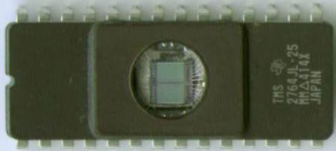
2764EPROM 只读工作时
A₁₂
～
A₀
CE
OE
V_{PP} 、V_{CC}：接+5V
PGM：接低电平，无编程信号
OE：接低电平，允许读出
CE：接低电平，选中芯片
【只读工作时】
根据CPU送来的地址信号A₁₂～A₀选中某存储单元，进行读出操作。
A₁₂～A₀
D₇
～
D₀
D₇～D₀
2764
地址译
码器
PSEN
Notes:
15
杭州电子科技大学 自动化学院
15

Slide 17
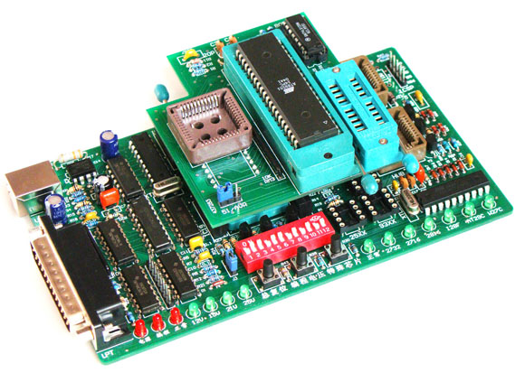
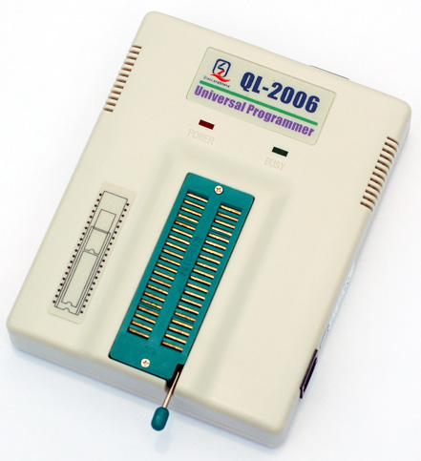
EPROM 编程器
Notes:
16
杭州电子科技大学 自动化学院
16

Slide 18
芯片选通信号: 线选法和译码法。
1.线选法：低位地址直接连接，用一位或几位高地址与扩展芯片上控制线相连
EA
74LS573
A0~A7
P0
G
2764
8031
ALE
D0~D7
P2.0~P2.4
A8~A12
P2.5
/CE
/OE
/PSEN
其地址：P2.5=0 P2.6~P2.7=XX P2.0~P2.4=00000~11111

Slide 19
地址总是由P2.7~P2.0 P0.7~P0.0构成！
P2.7 | P2.6 | P2.5 | P2.4 | P2.3 | P2.2 | P2.1 | P2.0 | P0.7 | P0.6 | P0.5 | P0.4 | P0.3 | P0.2 | P0.1 | P0.0
A15 | A14 | A13 | A12 | A11 | A10 | A9 | A8 | A7 | A6 | A5 | A4 | A3 | A2 | A1 | A0
0 | 0 | 0 | 0 | 0 | 0 | 0 | 0 | 0 | 0 | 0 | 0 | 0 | 0 | 0 | 0
0 | 0 | 0 | … | … | … | … | … | … | … | … | … | … | … | … | …
0 | 0 | 0 | 1 | 1 | 1 | 1 | 1 | 1 | 1 | 1 | 1 | 1 | 1 | 1 | 1
0 | 1 | 0 | 0 | 0 | 0 | 0 | 0 | 0 | 0 | 0 | 0 | 0 | 0 | 0 | 0
0 | 1 | 0 | … | … | … | … | … | … | … | … | … | … | … | … | …
0 | 1 | 0 | 1 | 1 | 1 | 1 | 1 | 1 | 1 | 1 | 1 | 1 | 1 | 1 | 1
1 | 0 | 0
1 | 1 | 0
√ 0000H ~ 1FFFH
×4000H ~ 5FFFH
共四组地址(重叠)
×8000H ~ 9FFFH
×C000H ~ DFFFH

Slide 20
地址总是由P2.7~P2.0 P0.7~P0.0构成！
从上述可见，使用线选法编址存在同一芯片多组地址的映像区重叠。这也是线选法的一大缺点。
一般来说，我们往往将不用的引脚线统一用“0”来代替，这样其地址确定为0000H~1FFFH。（当然也可以用“1”来代替，不过一个系统中应尽可能一致，同时也很少使用即用“0”又用“1”的现象）
对于（程序/数据）存储器而定，一般不用高8位均用“0”代替；
对于外部I/O芯片而定，一般不用高8位均用“1 ”代替；
不用的低8位一般均用“0”代替！

Slide 21
6116引脚图
A7
A6
A5
A4
A3
A2
A1
A0
D0
D1
D2
GND
6116
2K SRAM
1
2
3
4
5
6
7
8
9
10
11
12
24
23
22
21
20
19
18
17
15
15
14
13
Vcc
A8
A9
WE
OE
A10
CE
D7
D6
D5
D4
D3
A0-A10 | 地址线
/CE | 片选
/OE | 读
/WR | 写
D0-D7 | 数据线

Slide 22
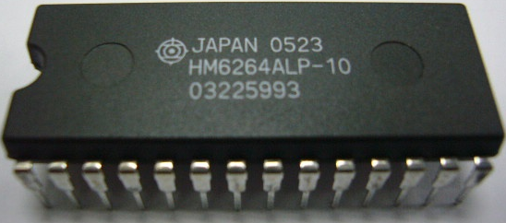
静态RAM的例子
典型的静态RAM芯片：
2114 （1K×4位）；
6116 （2K×8位）；
6264 （8K×8位）；
62128 （16K×8位）；
62256 （32K×8位）
NC
A₁₂
A₇
A₆
A₅
A₄
A₃
A₂
A₁
A₀
IO₀
IO₁
IO₂
GND
1
2
3
4
5
6
7
8
9
10
11
12
13
14
28
27
26
25
24
23
22
21
20
19
18
17
16
15
V_{CC}
WE
CE₂
A₈
A₉
A₁₁
OE
A₁₀
CE₁
IO₇
IO₆
IO₅
IO₄
IO₃
6264
（8K×8位）
Notes:
21
杭州电子科技大学 自动化学院
21

Slide 23
随机存取存储器RAM
SRAM 6264（8K×8）
A₁₂～A₀ ：13根地址线，选择芯片内2¹³个存储单元中的任一个单元。
IO₇~IO₀：8根双向数据线，并行传送8位读/写数据。
WE：写入允许信号（低电平有效）
OE：读出允许信号（低电平有效）
CE₁、CE₂：片选信号，两者均为有效时，才能对芯片进行读/写操作。
A₁₂
～
A₀
CE₁
CE₂
WE
OE
D₇～D₀
A₁₂～A₀
IO₇
～
IO₀
6264
地址译
码器
WR
RD
Notes:
22
杭州电子科技大学 自动化学院
22

Slide 24
对多芯片选用时，也可以用不同的高地址线作其片选信号。如： 4片6116随机存取存储器
6116
6116
6116
6116
74LS573
P0
A7~0
A7~0
A7~0
A7~0
G
/OE
Ⅰ
Ⅱ
Ⅲ
Ⅳ
ALE
D7~0
D7~0
D7~0
D7~0
8031
P2.2~P2.0
A10~8
A10~8
A10~8
A10~8
/RD
/OE
/OE
/OE
/OE
/WE
/WE
/WE
/WE
/WE
/CE
/CE
/CE
/CE
P2.3
P2.4
P2.5
P2.6

Slide 25
6116——2K的静态随机存储器
A0~A10 11根地址线 2K
D7~D0 8根数据线
/OE —— 允许输出与8031的/RD相连
/WE —— 写选通信号与8031的/WE相连
/CE —— 片选信号与高地址相连

Slide 26
若未用高地址用“0”表示则：
芯片组 | P2.7 | P2.6 | P2.5 | P2.4 | P2.3 | P2.2 | P2.1 | P2.0 | P0.7 | P0.6 | P0.5 | P0.4 | P0.3 | P0.2 | P0.1 | P0.0 | 地址 范围
 | A15 | A14 | A13 | A12 | A11 | A10 | A9 | A8 | A7 | A6 | A5 | A4 | A3 | A2 | A1 | A0
芯片Ⅰ | 0 | 0 | 0 | 0 | 1 | 0 | 0 | 0 | 0 | 0 | 0 | 0 | 0 | 0 | 0 | 0 | 0800H
 | 0 | 0 | 0 | 0 | 1 | … | … | … | … | … | … | … | … | … | … | … | …
 | 0 | 0 | 0 | 0 | 1 | 1 | 1 | 1 | 1 | 1 | 1 | 1 | 1 | 1 | 1 | 1 | 0FFFH
芯片Ⅱ | 0 | 0 | 0 | 1 | 0 | 0 | 0 | 0 | 0 | 0 | 0 | 0 | 0 | 0 | 0 | 0 | 1000H
 | 0 | 0 | 0 | 1 | 0 | … | … | … | … | … | … | … | … | … | … | … | …
 | 0 | 0 | 0 | 1 | 0 | 1 | 1 | 1 | 1 | 1 | 1 | 1 | 1 | 1 | 1 | 1 | 17FFH
芯片Ⅲ | 0 | 0 | 1 | 0 | 0 | 0 | 0 | 0 | 0 | 0 | 0 | 0 | 0 | 0 | 0 | 0 | 2000H
 | 0 | 0 | 1 | 0 | 0 | … | … | … | … | … | … | … | … | … | … | … | …
 | 0 | 0 | 1 | 0 | 0 | 1 | 1 | 1 | 1 | 1 | 1 | 1 | 1 | 1 | 1 | 1 | 27FFH
芯片Ⅳ | 0 | 1 | 0 | 0 | 0 | 0 | 0 | 0 | 0 | 0 | 0 | 0 | 0 | 0 | 0 | 0 | 4000H
 | 0 | 1 | 0 | 0 | 0 | … | … | … | … | … | … | … | … | … | … | … | …
 | 0 | 1 | 0 | 0 | 0 | 1 | 1 | 1 | 1 | 1 | 1 | 1 | 1 | 1 | 1 | 1 | 47FFH

Slide 27
2.译码法：
由于线性法存在映像区重叠现象，同时当系统较复杂时，芯片的数量多于可利用的高位地址时，则线选法就无法进行。
译码法：就是对高位地址经译码器译码后，在以译码器的输出作为外部芯片的片选信号。它能有效地利用存储器空间，并使地址保持连续性。
译码法大多用于RAM和I/O容量较大的应用系统中，低地址首先应满足系统中地址线的最多的芯片。剩下的高位地址作为译码器的输入信号。常见的译码器是 74LS138
但对程序存储器可以不受此影响，因为它使用不同的指令。

Slide 28
74LSl38译码器
G₁ G_{2A} G_{2B} | C B A | 输出
1 0 0 | 0 0 0 | Y₀=0 其余为1
1 0 0 | 0 0 1 | Y₁=0 其余为1
1 0 0 | 0 1 0 | Y₂=0 其余为1
1 0 0 | 0 1 1 | Y₃=0 其余为1
1 0 0 | 1 0 0 | Y₄=0 其余为1
1 0 0 | 1 0 1 | Y₅=0 其余为1
1 0 0 | 1 1 0 | Y₆=0 其余为1
1 0 0 | 1 1 1 | Y₇=0 其余为1
A
B
C
G2A
G2B
G1
Y7
GND
74LS138
VCC
Y0
Y1
Y2
Y3
Y4
Y5
Y6
1
2
3
4
5
6
7
8
16
15
14
13
12
11
10
9

Slide 29
A0
A12
A0
A12
A0
A1
74LS573
P0
2764
6264
8255
8031
G
D0~D7
D0~D7
D0~D7
ALE
/RD
/OE
/RD
/RD
P2.0~2.4
/OE
/CE
/WR
/WE
/CE
/WR
/WR
/CE
/PSEN
/INTP3.3
P2.5
A
/Y0
P2.6
B
/Y1
P2.7
C
/Y2
/RD
/Y3
/INT P3.3
/WR
+5V
G1
/RD
G2A
OE
EOC
/CS
G2B
/WR
ALE
0832
START
/WR
/WR1
74LS138
IN0
~
IN7
0809
/WR2
D0~D7
D0~D7
A B C
A0
A1
A2

Slide 30
ADC0809模数转换器
ALE——地址锁存ALE上跳沿将A B C 地址送入内部地址锁存器;
START——利用MOVX @DPTR, A （A中为ABC 的地址值） 来实现地址锁存器和启动A/D转换。
OE——输出允许，利用MOVX A，@DPTR，在读入信号/RD有效时打开D0~D7
EOC——转换结束状态信号，转换完毕为高电平。即可以与P3.3/INT相连采用中断（但要取反后输入），也可以使用JNB P3.3，rel 进行查询。
IN0～IN7——模拟信号输入端，图中没画出
A、B、C——分别用于选择IN0~IN7，因此ADC0809共有8个端口

Slide 31
DAC0832数模转换器
/CS——片选信号;
/WR1～/WR2 ——用于1～2级输入控制
内部只有一个端口号
8255——I/0扩展芯片
/CS——片选信号;
A0、A1 ——用于选择PA、PB、PC和控制口，共4个端口
/RD——读信号，与单片机的/RD 相连；
/WR——写信号，与单片机的/WR相连；

Slide 32
对存储器不用的高地址以“0”代替。对于I/O 芯片，不用高地址用“1”表示，上述外部扩展芯片的地址：
芯片 |  | P2.7 | P2.6 | P2.5 | P2.4 | P2.3 | P2.2 | P2.1 | P2.0 | P0.7 | P0.6 | P0.5 | P0.4 | P0.3 | P0.2 | P0.1 | P0.0 | 地址
 |  | A15 | A14 | A13 | A12 | A11 | A10 | A9 | A8 | A7 | A6 | A5 | A4 | A3 | A2 | A1 | A0
 |  | C | B | A
2764 |  | 0 | 0 | 0 |  |  |  |  |  |  |  |  |  |  |  |  |  | 0000-1FFFH
6264 |  | 0 | 0 | 0 |  |  |  |  |  |  |  |  |  |  |  |  |  | 0000-1FFFH
8 2 5 5 | PA | 0 | 0 | 1 | 1 | 1 | 1 | 1 | 1 | 0 | 0 | 0 | 0 | 0 | 0 | 0 | 0 | 3F00H
 | PB | 0 | 0 | 1 | 1 | 1 | 1 | 1 | 1 | 0 | 0 | 0 | 0 | 0 | 0 | 0 | 1 | 3F01H
 | PC | 0 | 0 | 1 | 1 | 1 | 1 | 1 | 1 | 0 | 0 | 0 | 0 | 0 | 0 | 1 | 0 | 3F02H
 | PD | 0 | 0 | 1 | 1 | 1 | 1 | 1 | 1 | 0 | 0 | 0 | 0 | 0 | 0 | 1 | 1 | 3F03H
0832 |  | 0 | 1 | 0 | 1 | 1 | 1 | 1 | 1 | 0 | 0 | 0 | 0 |  |  |  |  | 5F00H
0 8 0 9 | IN0 | 0 | 1 | 1 | 1 | 1 | 1 | 1 | 1 | 0 | 0 | 0 | 0 | 0 | 0 | 0 | 0 | 7F00H
 | IN1 | 0 | 1 | 1 | 1 | 1 | 1 | 1 | 1 | 0 | 0 | 0 | 0 | 0 | 0 | 0 | 1 | 7F01H
 | IN2 | 0 | 1 | 1 | 1 | 1 | 1 | 1 | 1 | 0 | 0 | 0 | 0 | 0 | 0 | 1 | 0 | 7F02H
 | IN3 | 0 | 1 | 1 | 1 | 1 | 1 | 1 | 1 | 0 | 0 | 0 | 0 | 0 | 0 | 1 | 1 | 7F03H
 | IN4 | 0 | 1 | 1 | 1 | 1 | 1 | 1 | 1 | 0 | 0 | 0 | 0 | 0 | 1 | 0 | 0 | 7F04H
 | IN5 | 0 | 1 | 1 | 1 | 1 | 1 | 1 | 1 | 0 | 0 | 0 | 0 | 0 | 1 | 0 | 1 | 7F05H
 | IN6 | 0 | 1 | 1 | 1 | 1 | 1 | 1 | 1 | 0 | 0 | 0 | 0 | 0 | 1 | 1 | 0 | 7F06H
 | IN7 | 0 | 1 | 1 | 1 | 1 | 1 | 1 | 1 | 0 | 0 | 0 | 0 | 0 | 1 | 1 | 1 | 7F07H

Slide 33
对存储器不用的高地址以“0”代替。对于I/O 芯片，不用高地址用“1”表示，上述外部扩展芯片的地址：
2764的地址范围： 0000 ~ 1FFFH 8K ROM
6264的地址范围： 0000 ~ 1FFFH 8K RAM
8255： PA口: 3F00H 一个单元寄存器
PB口: 3F01H 一个单元寄存器
PC口: 3F02H 一个单元寄存器
控制口: 3F03H 一个单元寄存器
0832 ： 5F00H 一个单元寄存器
0809 ：IN0~IN7通道地址分别：7F00H ~ 7F07H 8个寄存器

Slide 34
对存储器不用的高地址以“0”代替。对于I/O 芯片，不用高地址用“1”表示，上述外部扩展芯片的地址：
可见译码法只能确保地址不重复，并不能确保芯片外部空间的有效利用
例如：0832 所用的地址区间为4000H-5FFF H，共8K空间，但0832却只占用其中一个单元或者说0832占去了这8K的所有空间。
同样8255 所占用的空间为2000H-3FFFH也是8K空间，但8255实际只需4个单元空间。

Slide 35
对存储器不用的高地址以“0”代替。对于I/O 芯片，不用高地址用“1”表示，上述外部扩展芯片的地址：
因此在单片机构成的系统中，实际上是很少使用译码法进行编址，即使高位地址线不够，也可以使用线选法进行编址，为避免地址重复，可以在软件编程时加以注意便可。
上述电路中2764即EPROM的地址范围0000H～1FFFH与6264RAM地址范围0000 ～ 1FFFF重叠，但2764是程序存储器，使用MOVC指令地址，而6264是外部数据存储器，使用MOVX指令寻址，因此实际上是完全不同的两个地址号。

Slide 36
实例7
1.单片机P0和P2口进行外部存贮器（6264）进行扩展；
2.要求#0H～#0FFH的数据（若到0FFH后，再从0开始，并不断重复）逐个存到6264中的0000H开始的地址（若到1FFFH后，再从0000H开始），再将这个数从6264中读取出来，比较两者是否一致，若一致则并在P1口对应的LED上以二进制方式显示，若不一致则蜂鸣器报警，并停止操作；
3．用P3.4控制蜂鸣器。

Slide 37
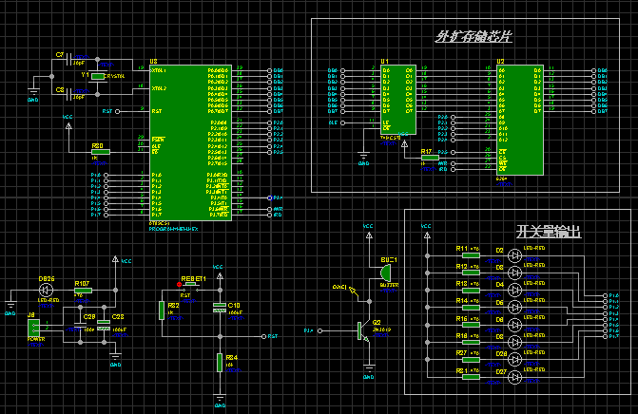

Slide 38
作业：（存储器不用的高地址一般以“0”代替）
1.在MCS-51单片机系统中，外接程序存储器和数据存储器共用16位地址和8位数据线，为何不会发生冲突？
2. 试用一片intel2732和一片inte6116组成的存储器扩展系统，请画出逻辑图，并说明各芯片的地址范围。
3.分别用线选法和译码法，将4片inte6116组成8KB的数据存储器，请画出逻辑图，并说明各芯片的地址范围。

Slide 39
THE END
THANK YOU

